Slide 1
Gemüsen
http://de.uw.hu/

Slide 2
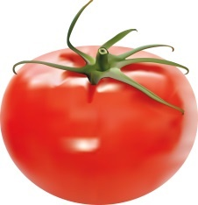
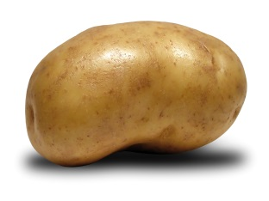
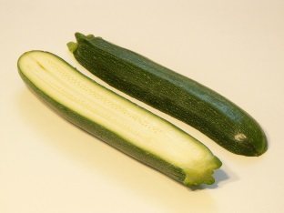
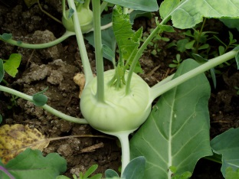
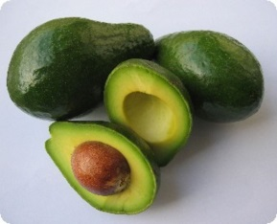
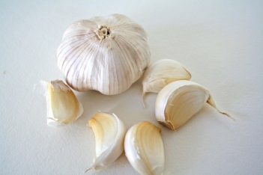
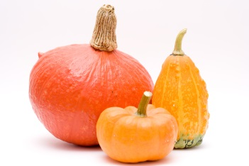
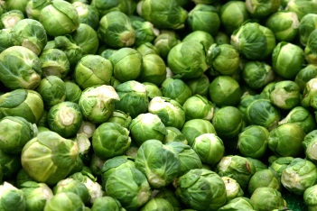
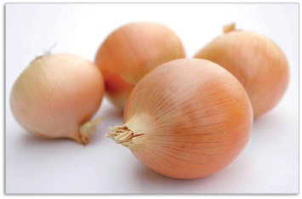
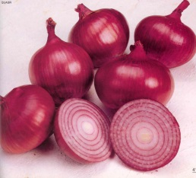
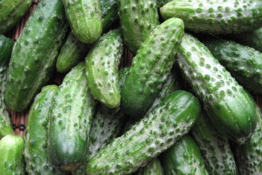
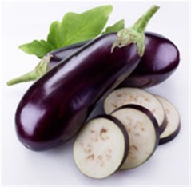
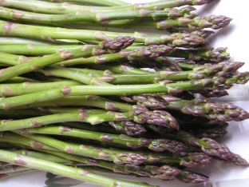
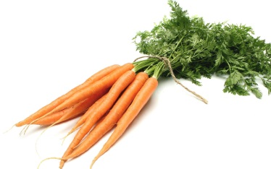
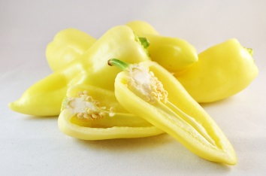
e Tomate, -n
paradicsom
e Kartoffel, -n
burgonya
e Zucchini, -
cukkíni
e Kohlrabi, -s
karalábé
e Avocado, -s
avokádó
r Knoblauch, -e
fokhagyma
r (Speise)kürbis, -se
(sütő)tök
r Rosenkohl, -
kelbimbó
e Zwiebel, -n
hagyma
die lila Zwiebel, -n
lilahagyma
e Gurke, -n
uborka
e Aubergine, -n
padlizsán
r Spargel, -
spárga
e Möhre, -n / e Karotte, -n
répa
r Paprika, -s
paprika

Slide 3
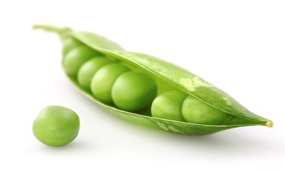
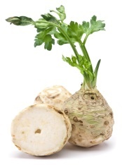
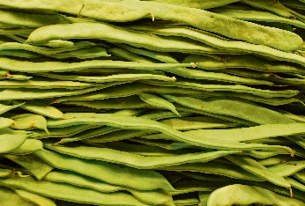
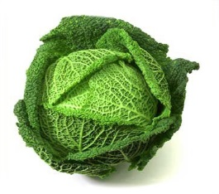
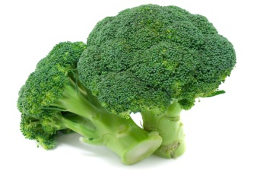
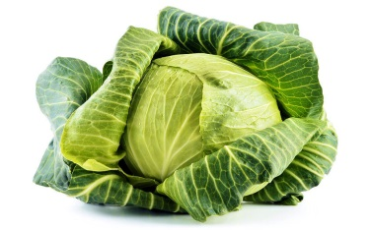
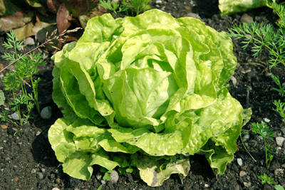
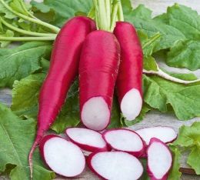
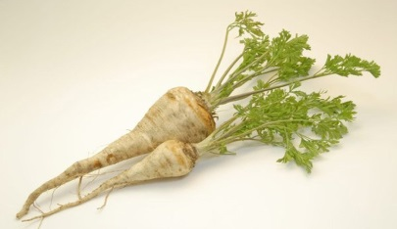
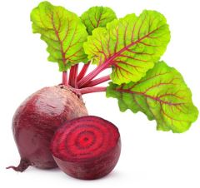
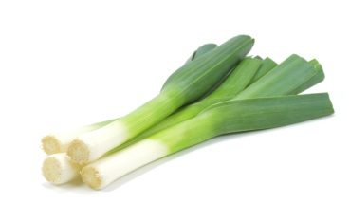
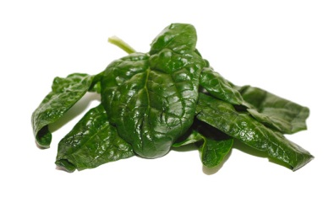
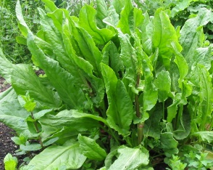
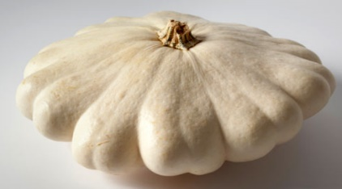
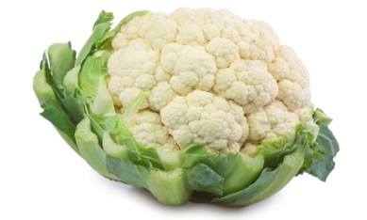
e Erbse, -n
borsó
e Sellerie, -n
zeller
e Bohne, -n
bab
r Wirsing, -e
kelkáposzta
r Brokkoli, -
brokkoli
r Kohl, -e
káposzta
r Salat, -e
saláta
r Rettich, -e
retek
e Petersilienwurzel, -n
petrezselyemgyökér
die rote Rübe, -n
cékla
r Lauch, -e / r Porree, -s
póréhagyma
r Spinat, -e
spenót
r Sauerampfer, -
sóska
e Patisson, -s
patisszon, csillagtök
r Blumenkohl, -e
karfiol

